Slide 1
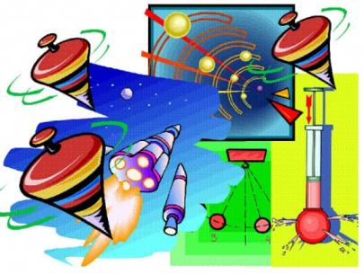
Физические приборы вокруг нас.
Автор: учитель физики и математики
Ликизюк Марина Ивановна

Slide 2
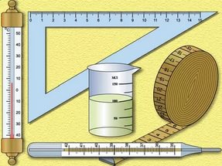
Простые измерительные приборы
Измерительный прибор — средство измерений, предназначенное для получения значений измеряемой физической величины .

Slide 3
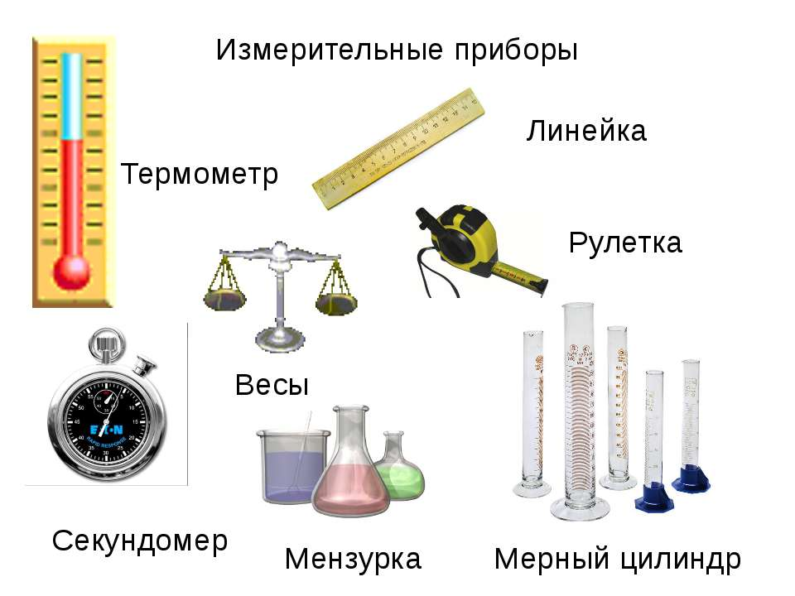

Slide 4
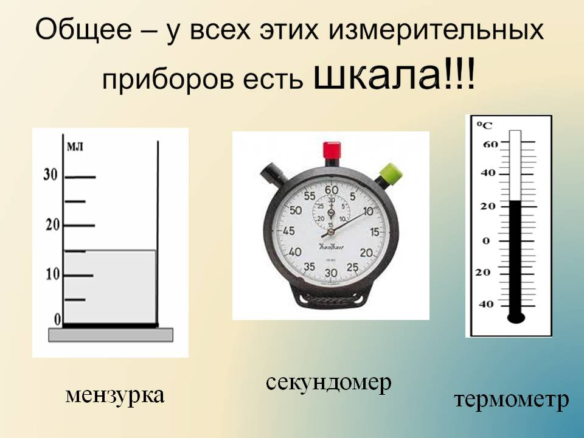

Slide 5
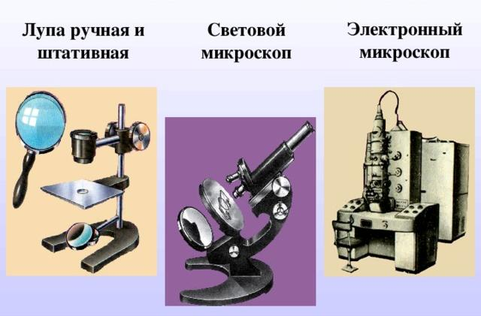
Увеличительные приборы

Slide 6
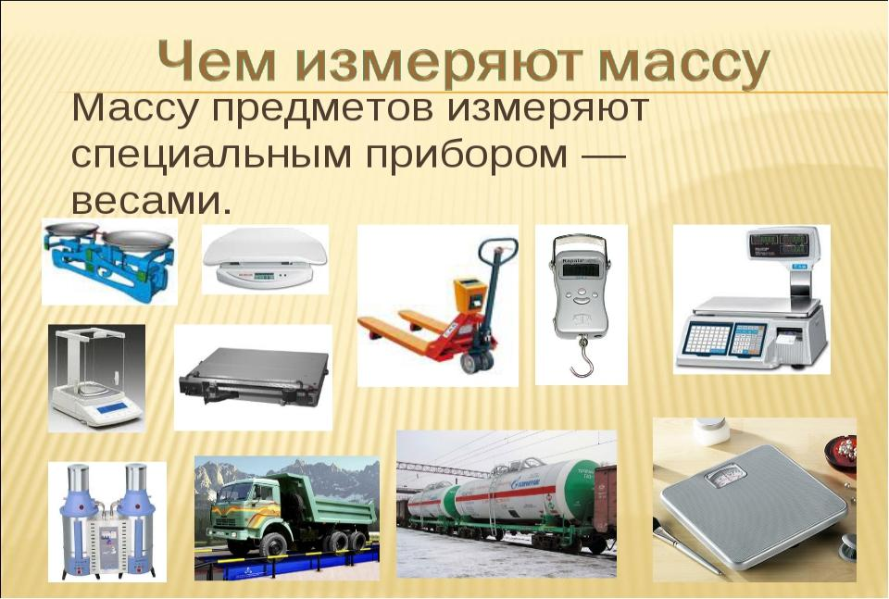
Для измерения массы

Slide 7
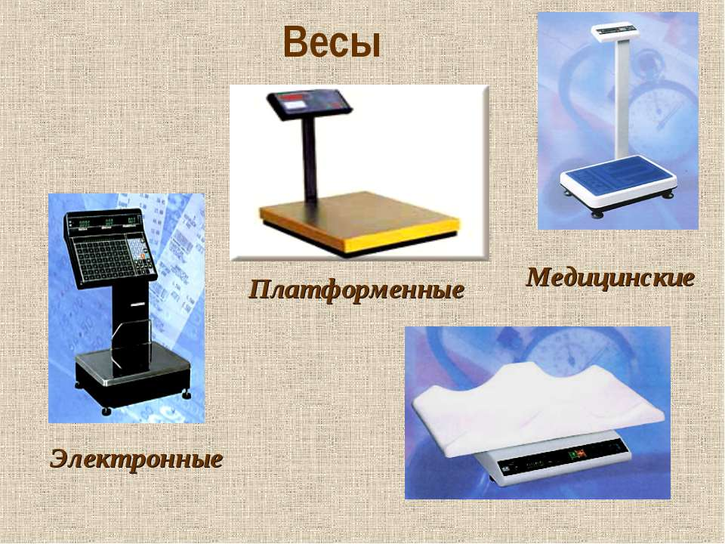

Slide 8
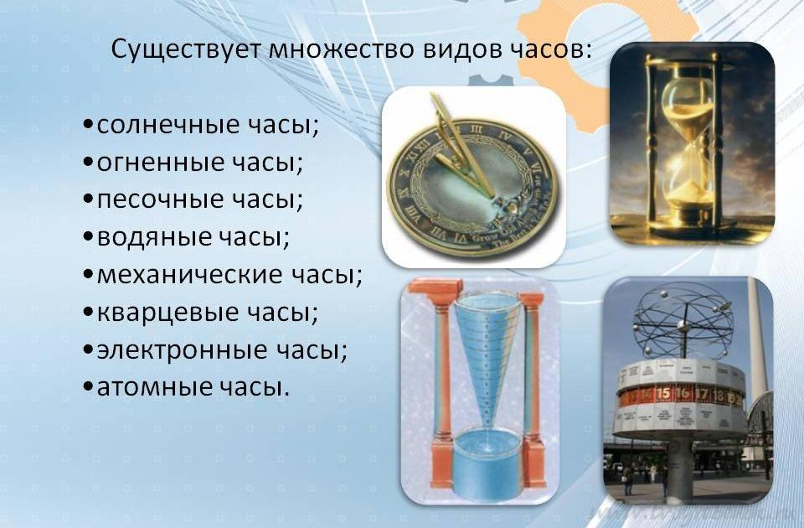
Приборы для измерения времени

Slide 9
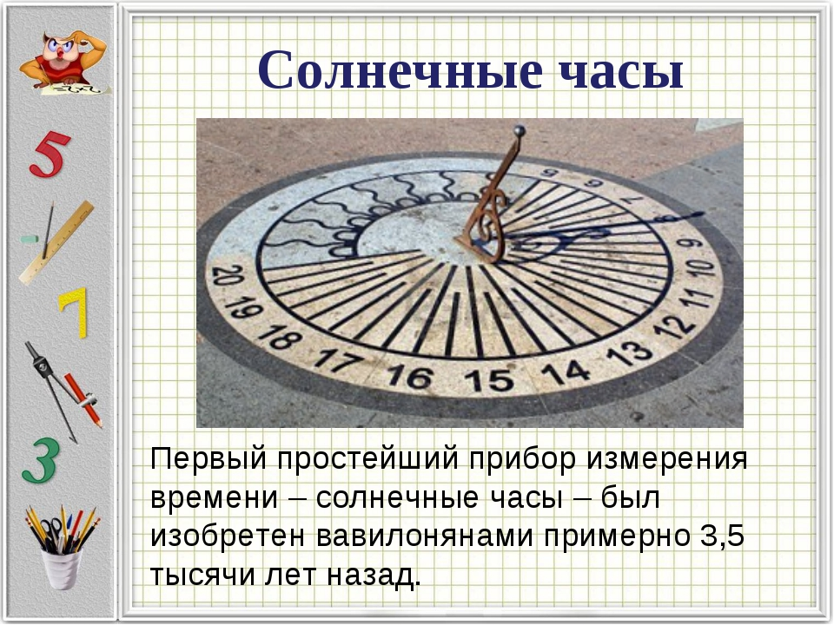

Slide 10
Для измерения температуры
Термометр - прибор для измерения температуры воздуха.
Термометры подразделяются на несколько видов:
бытовые;
технические;
исследовательские;
метеорологические и другие.
Также термометры бывают:
механические;
жидкостные;
электронные;
термоэлектрические;
инфракрасные;
газовые.

Slide 11
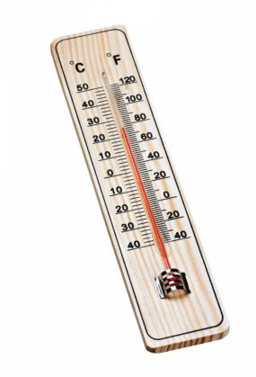
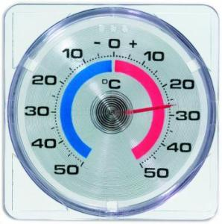
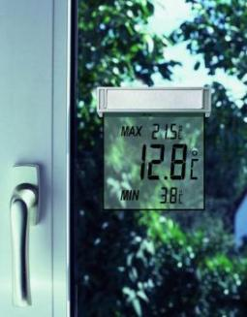
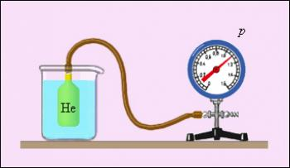
Жидкостный термометр
Механический термометр
Электронный термометр
Газовый термометр

Slide 12
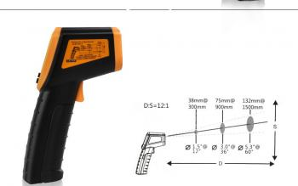
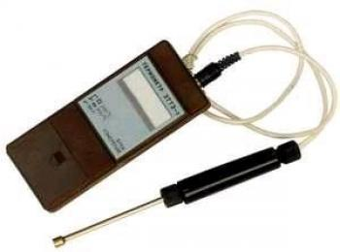
Инфракрасный термометр
Термоэлектрический термометр

